Slide 1
Nieuwe ontwikkelingen in de Emissieregistratie
Kevin Ouwerkerk (Deltares)

Slide 2
ER-Taakgroep Monitoring Emissies WATer (MEWAT)
Deltares Rianne van den Meiracker (projectleider) Kevin Ouwerkerk (secretaris) Kees Wesdorp Steven Kelderman Lisa van Eck CBS Kees Baas RIVM Romuald te Molder Joost Lahr
Floris Naus
Wageningen Environmental Research (WEnR) Erwin van Boekel TNO Rianne Dröge
Rijkswaterstaat RWS – WVL Andrea Aldas-Vargas

Slide 3
ER-Taakgroep Monitoring Emissies WATer (MEWAT)
Inhoudelijke werkzaamheden werkvelden
Puntbronnen en diffuse bronnen
Bespreking en vaststellen van jaarlijkse emissiecijfers
Verbeteringen & vernieuwingen
4 Vergadersessies per jaar

Slide 4
ER-Taakgroep Monitoring Emissies WATer (MEWAT)

Slide 5
Waterkwaliteit in Nederland
Sinds de invoering van de Kader Richtlijn Water (KRW) is er meer aandacht voor de waterkwaliteit in Nederland, maar:
Waterkwaliteit staat onder druk door chemische stoffen en stikstof
Extra maatregelen zijn nodig om de KRW-doelen in 2027 te halen

Slide 6
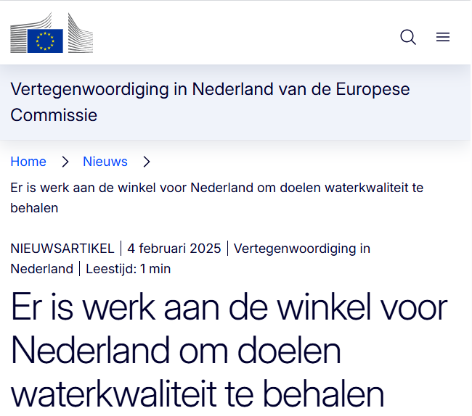
Waterkwaliteit in Nederland

Slide 7
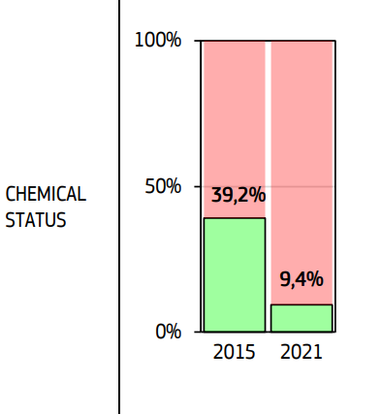
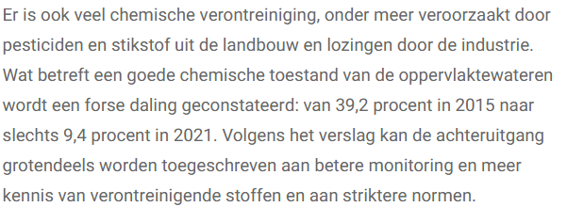
Waterkwaliteit in Nederland

Slide 8
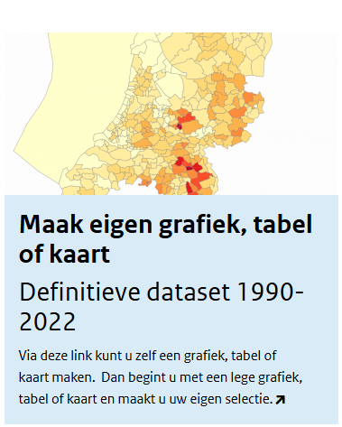
Emissieregistratie
Data is te vinden via www.emissieregistratie.nl
Grafieken en kaarten
Data export
Watson: RWZI project meetdata
Factsheets

Slide 9
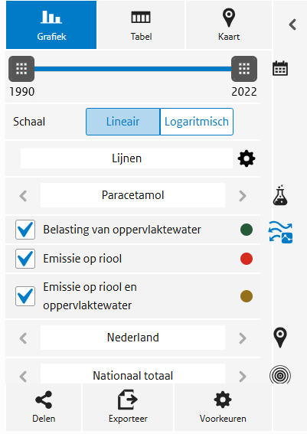
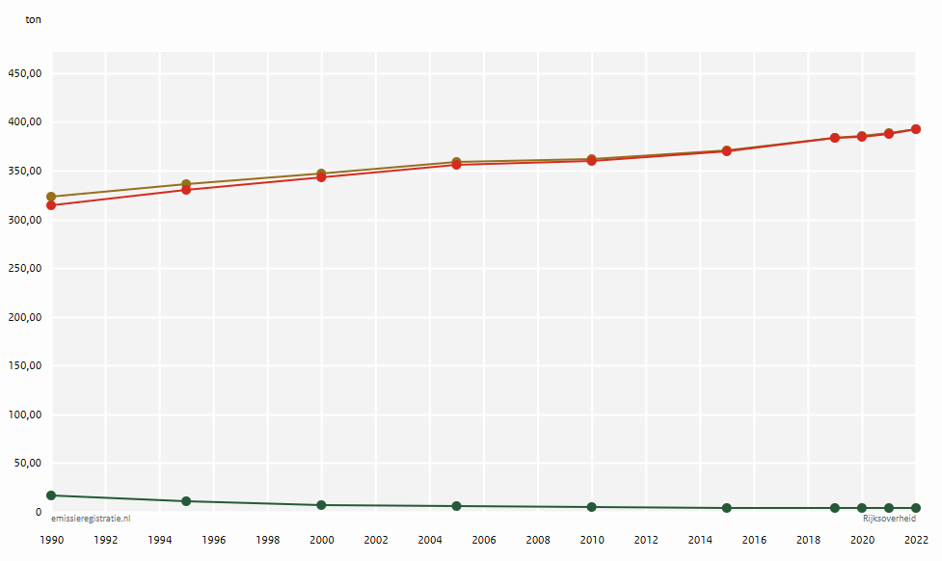
Emissieregistratie -> paracetamol

Slide 10
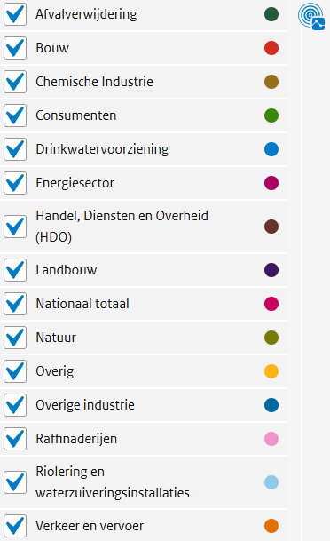
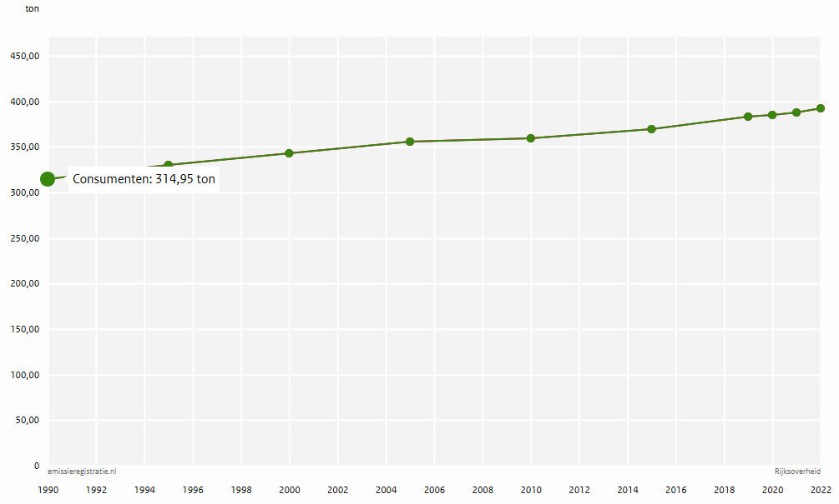
Paracetamol emissie op riool

Slide 11
Paracetamol belasting op oppervlaktewater

Slide 12
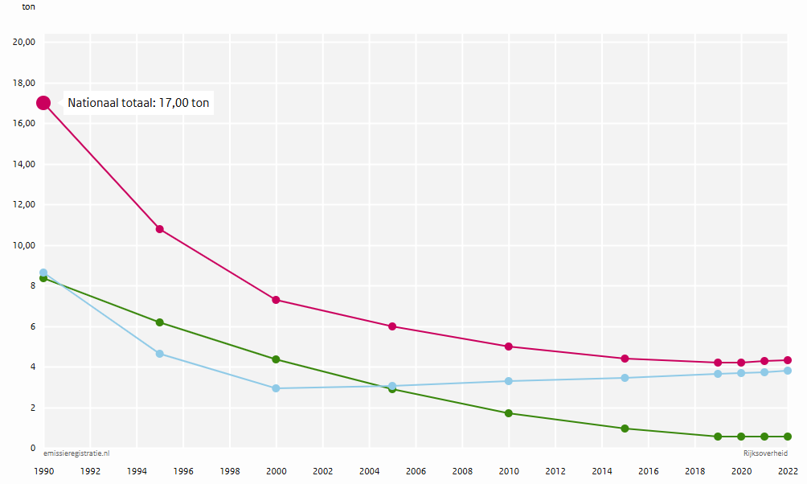
Paracetamol belasting op oppervlaktewater

Slide 13
Publicatie emissiereeks 1990-2023 halverwege juli 2025 via www.emissieregistratie.nl

Slide 14
Toelichting update Watson database
2024
Van 217,707 metingen naar 649,348 metingen van 1451 stoffen van 323 RWZI’s
Data van Z-info vanaf 2016 tot en met 2024
Projectdata opgevraagd bij de waterschapen
In samenwerking met AD eco advies
Notes:
@Lisa, kan je hier een korte toelichting doen?

Slide 15
Verbeterpunten 2025
Diffuse bronnen water:
Corrosie bladzink -> controle actualiteit en update
Corrosie loodslabben -> controle actualiteit en update
Emissies op zout water:
Corrosie zinkanodes sluisdeuren -> controle actualiteit en update
Atmosferische depositie -> in kaart brengen mogelijkheden voor actualisatie en voorbereiding werkzaamheden 2026
Nutriënten vanuit watervogels -> bijwerken getallen a.d.h.v. trendmatige informatie in vogelaantallen

Slide 16
Vragen?

